Slide 1
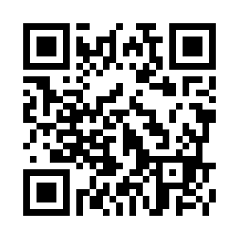
R
Reminq
● EXHIBIT 生成AIなんでも展示会
AI × Apple リマインダー
リマインダーを、
AI が読み解く。
reminq · ai-breakdown
▍ 資料を作る
↓ AI が分解した実行ステップ
目次を 5 行で書き出す
High
Apple のリマインダーを AI が分析。曖昧で大きなタスクを「動ける単位」に分解し、優先度まで提案する iOS / iPadOS / macOS アプリ。
参考資料を 3 件集める
Mid
結論スライドを 1 枚先に作る
High
空白スライドにタイトルだけ並べる
Low
01 AI タスク分解
02 優先度ラベリング
03 Human-in-the-loop 設計
「資料を作る」のような曖昧で大きな1行を、実行可能な小ステップ群に展開。
分解した各ステップに High / Mid / Low の優先度を AI が同時付与。
提案はチェックボックスで採用したものだけが Apple リマインダーへ静かに反映。
WHERE AI を使う場所
WHERE AI を使う場所
WHERE AI を使う場所
入力タスク文字列 → OpenAI Chat Completions API → 構造化レスポンス
分解レスポンスの priority フィールドを 1 回の生成で同時出力
AI = 提案担当 / 人間 = 最終決定。BYO API キーで端末→OpenAI 直通、中継なし。
EFFECT 効果
EFFECT 効果
EFFECT 効果
「最初の一歩」が常に提示される — 着手率が上がり、つまずく時点を後ろにずらせる。
フラットなリストでは「自分で考えて」だった粒度・順序判断に AI が下案を提示。
AI 出力をそのまま受けない設計。誤りに強く、データは Apple リマインダーに留まる。
詳しくは サポートサイトへ
tichise.github.io/reminq-support
iOS 26+
iPadOS 26+
macOS 26+
完全無料
Reminders, read by AI.

